Slide 1
Lemurya
Trabalho acadêmico de técnicas de programação.
Gabriel Henrique Linke
Pedro Sodré dos Santos

Slide 2
Tabela de requisitos
100% cumpridos

Slide 3
Diagrama de Classes

Slide 4
Tabela de conceitos utilizados e não utilizados
89% dos conceitos foram utilizados

Slide 5
Fotos/Video do jogo

Slide 6
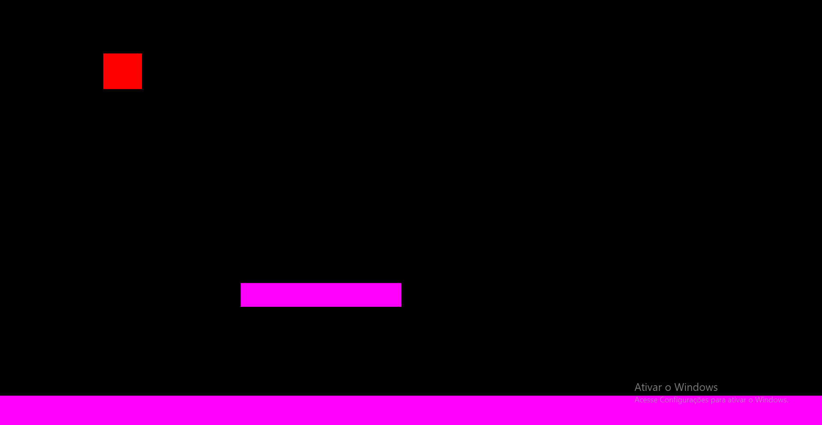
Início do jogo

Slide 7
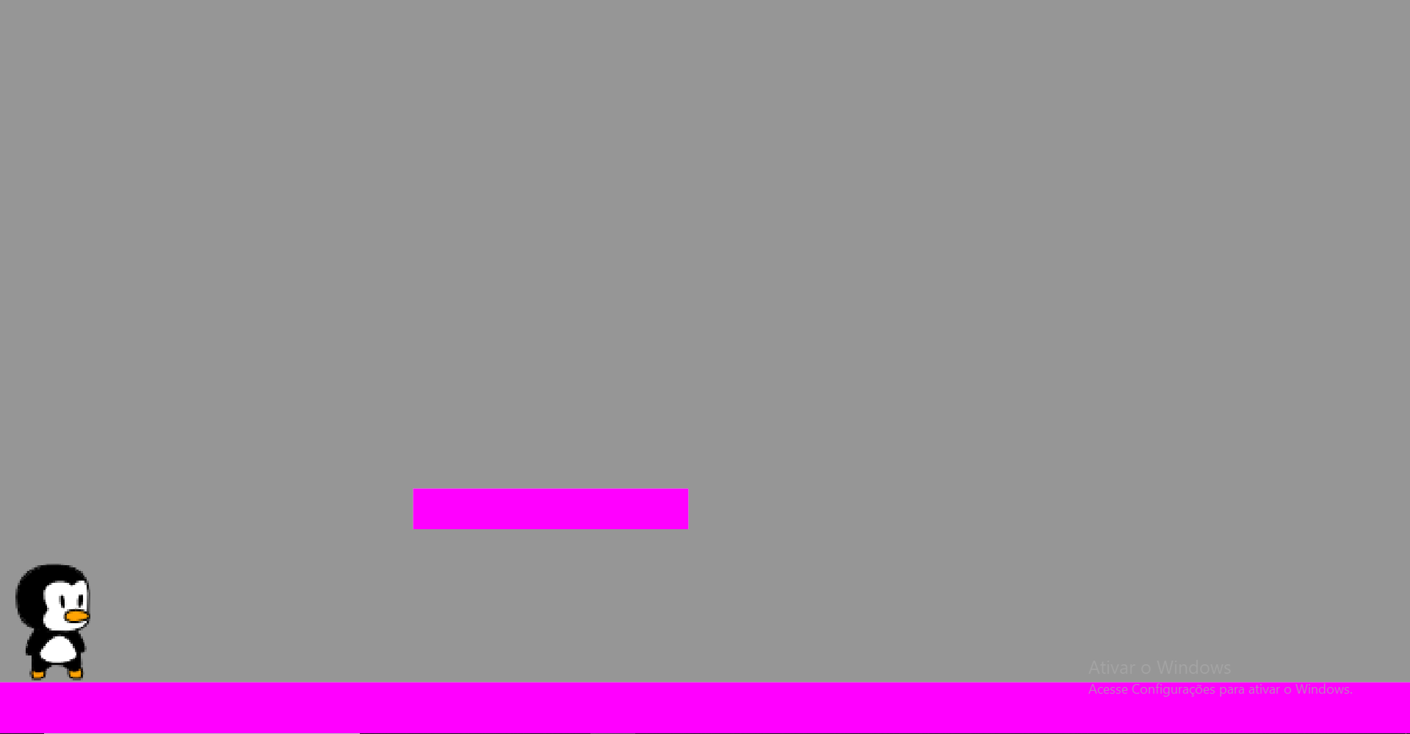
Colocado personagem na tela

Slide 8
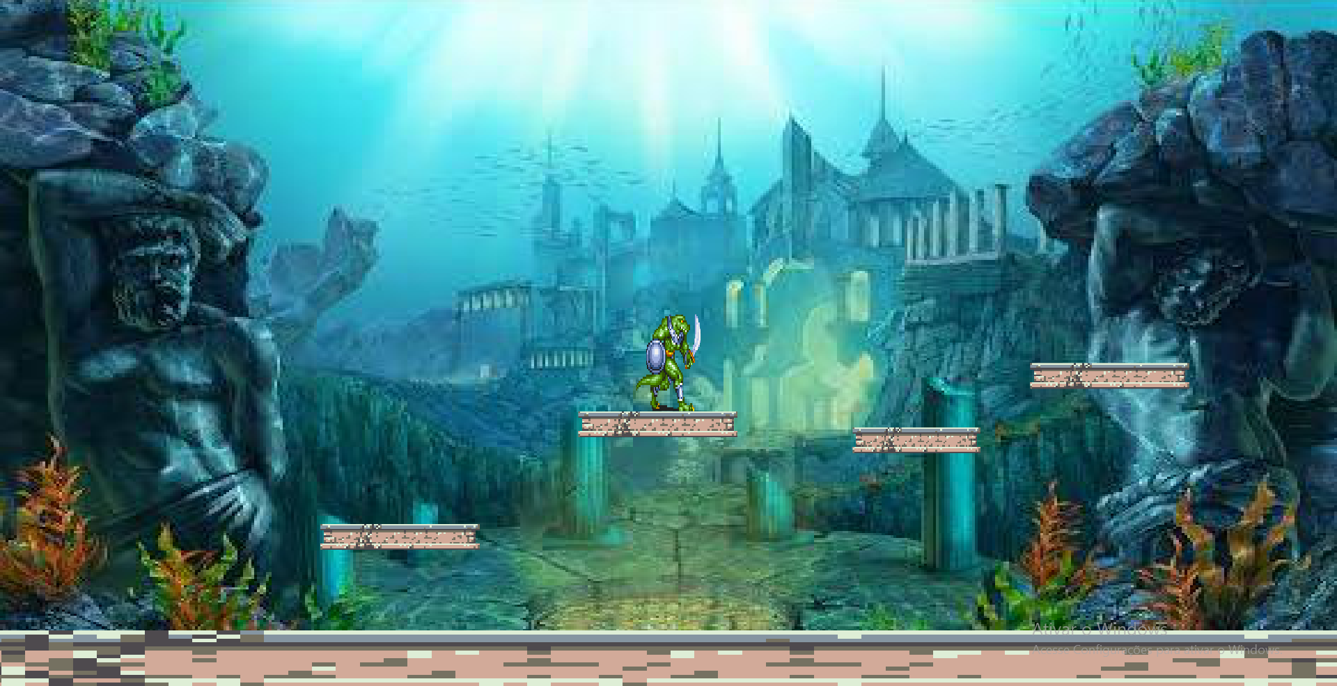
Adicionado mapa e background

Slide 9
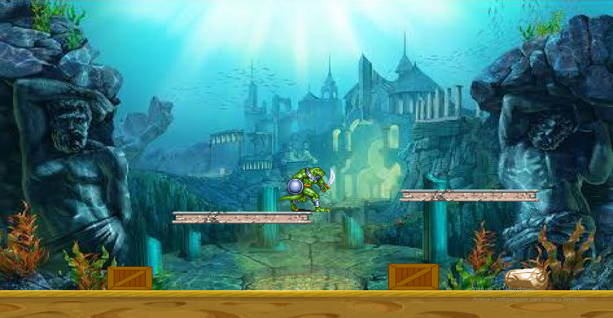
Adicionados obstáculos

Slide 10
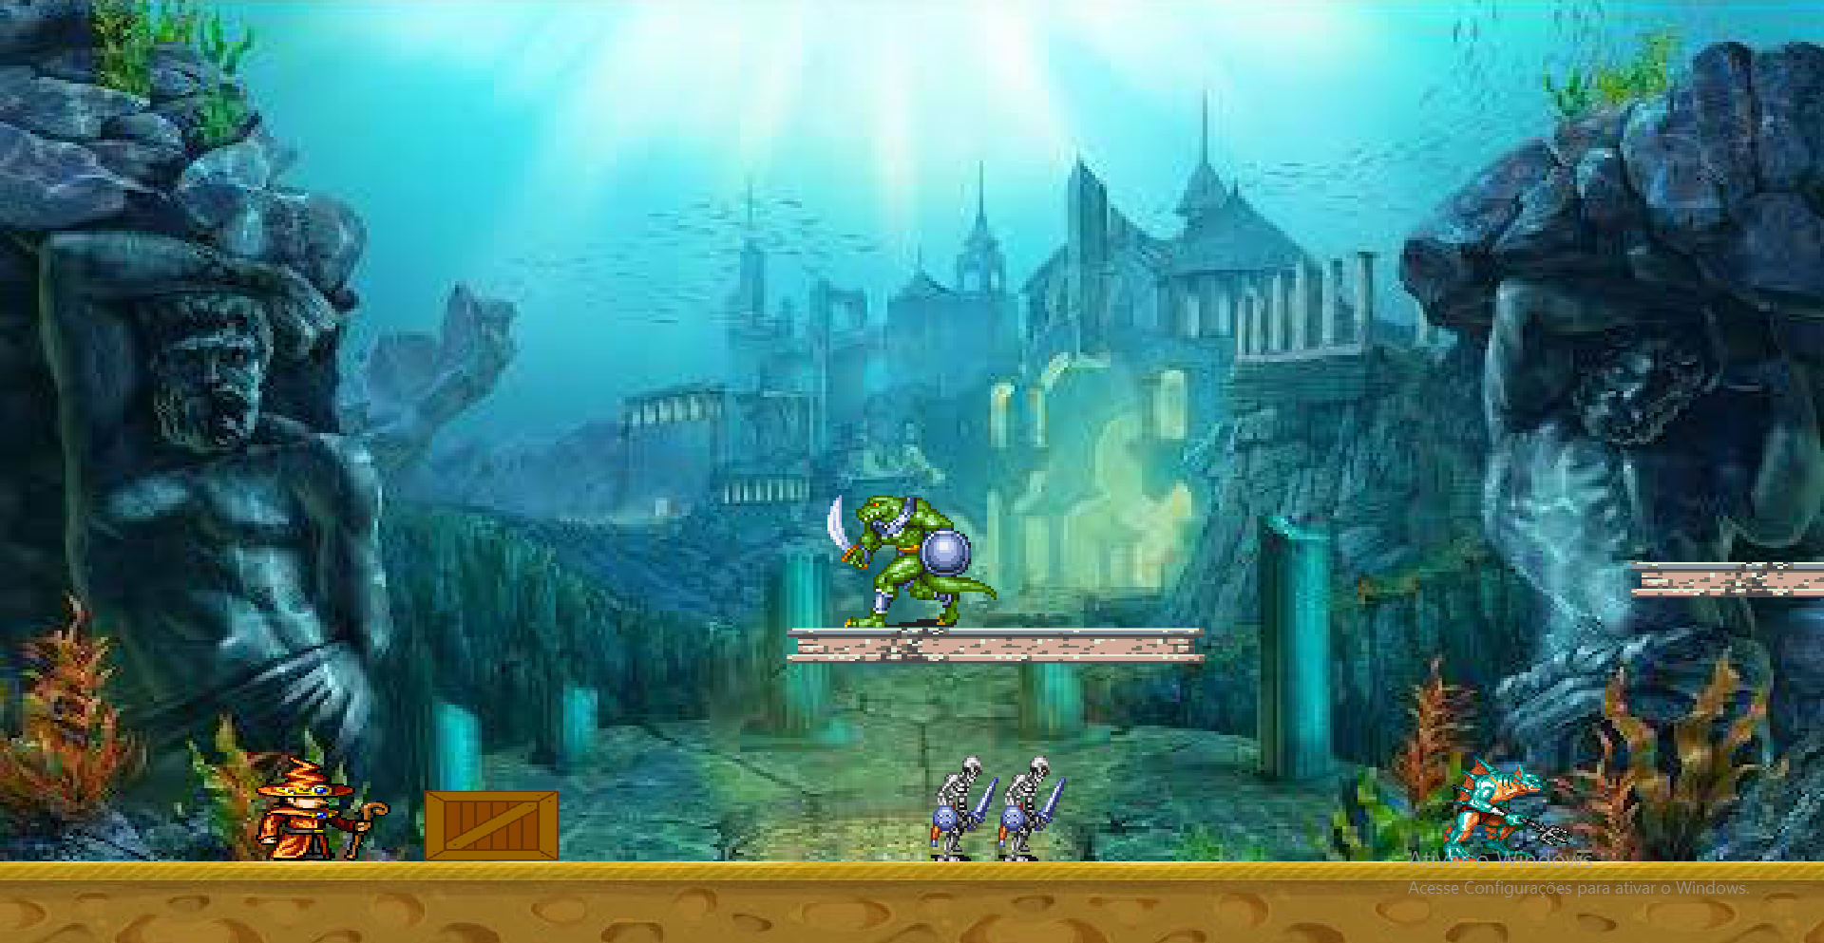
Adicionados inimigos

Slide 11
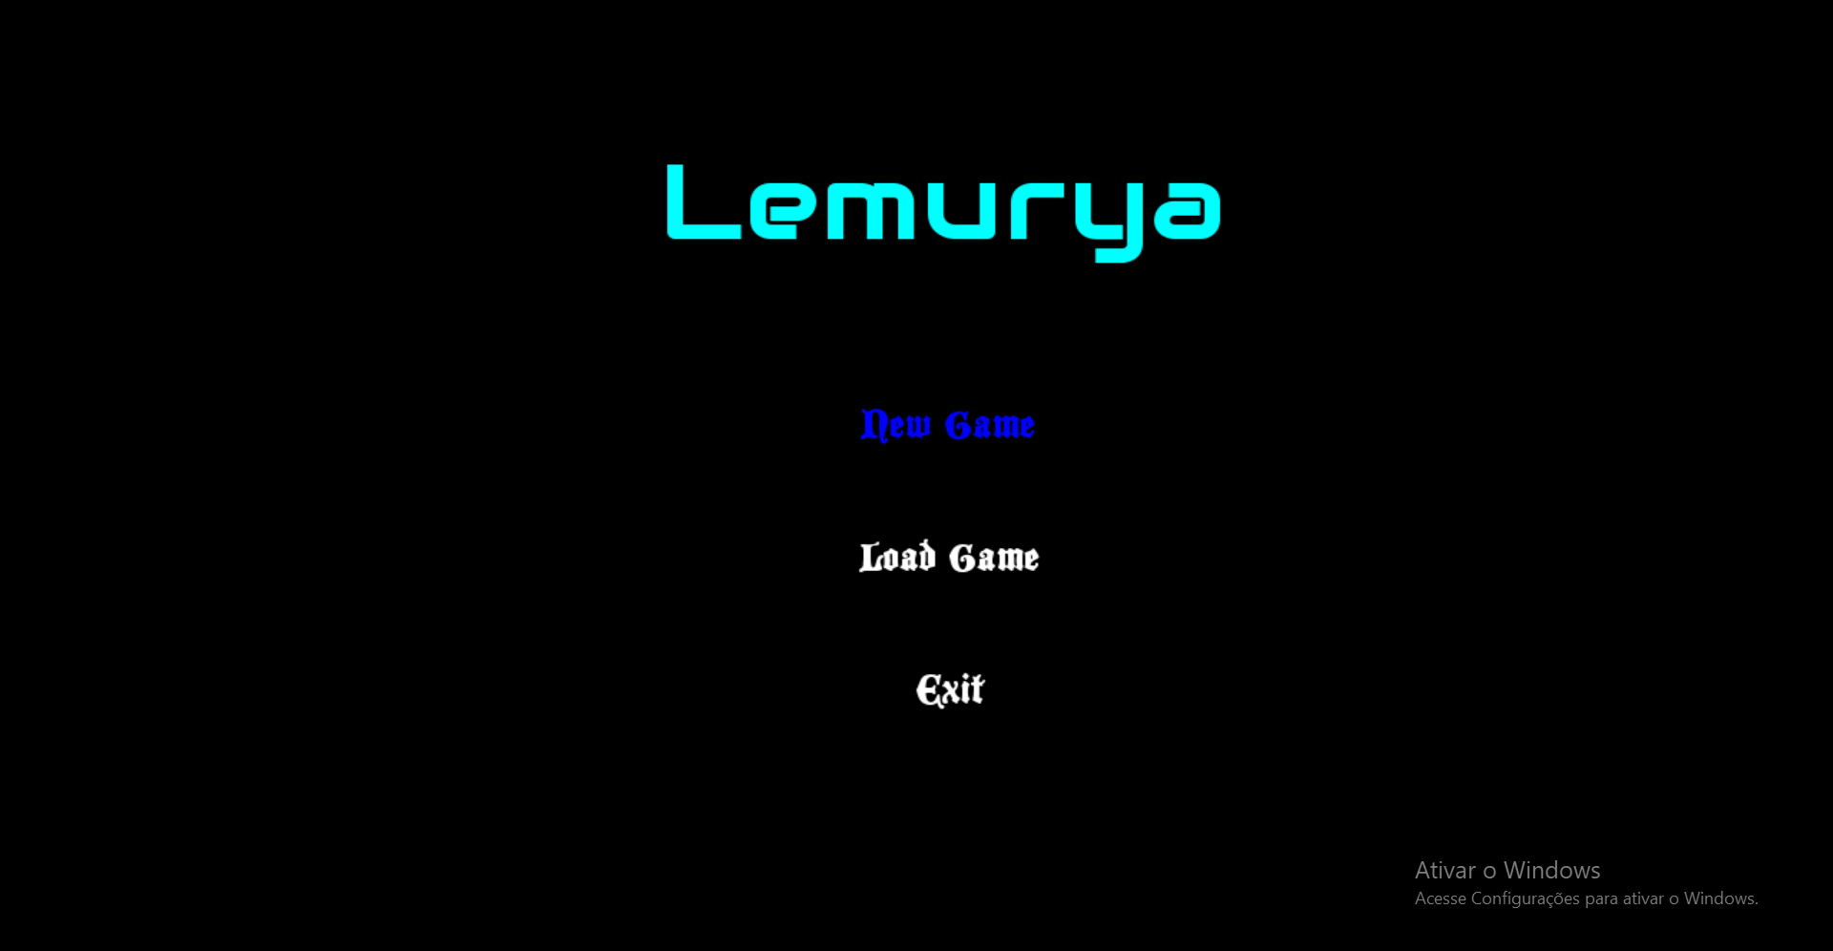
Adicionado o primeiro menu

Slide 12
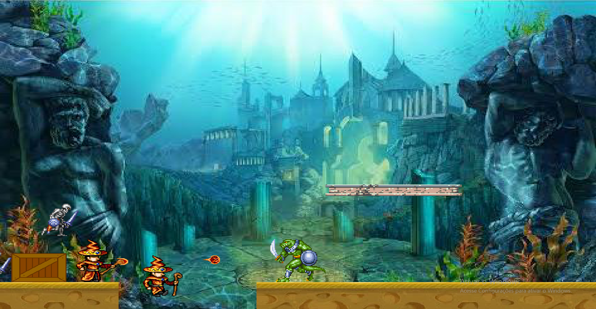
Adicionado projétil

Slide 13
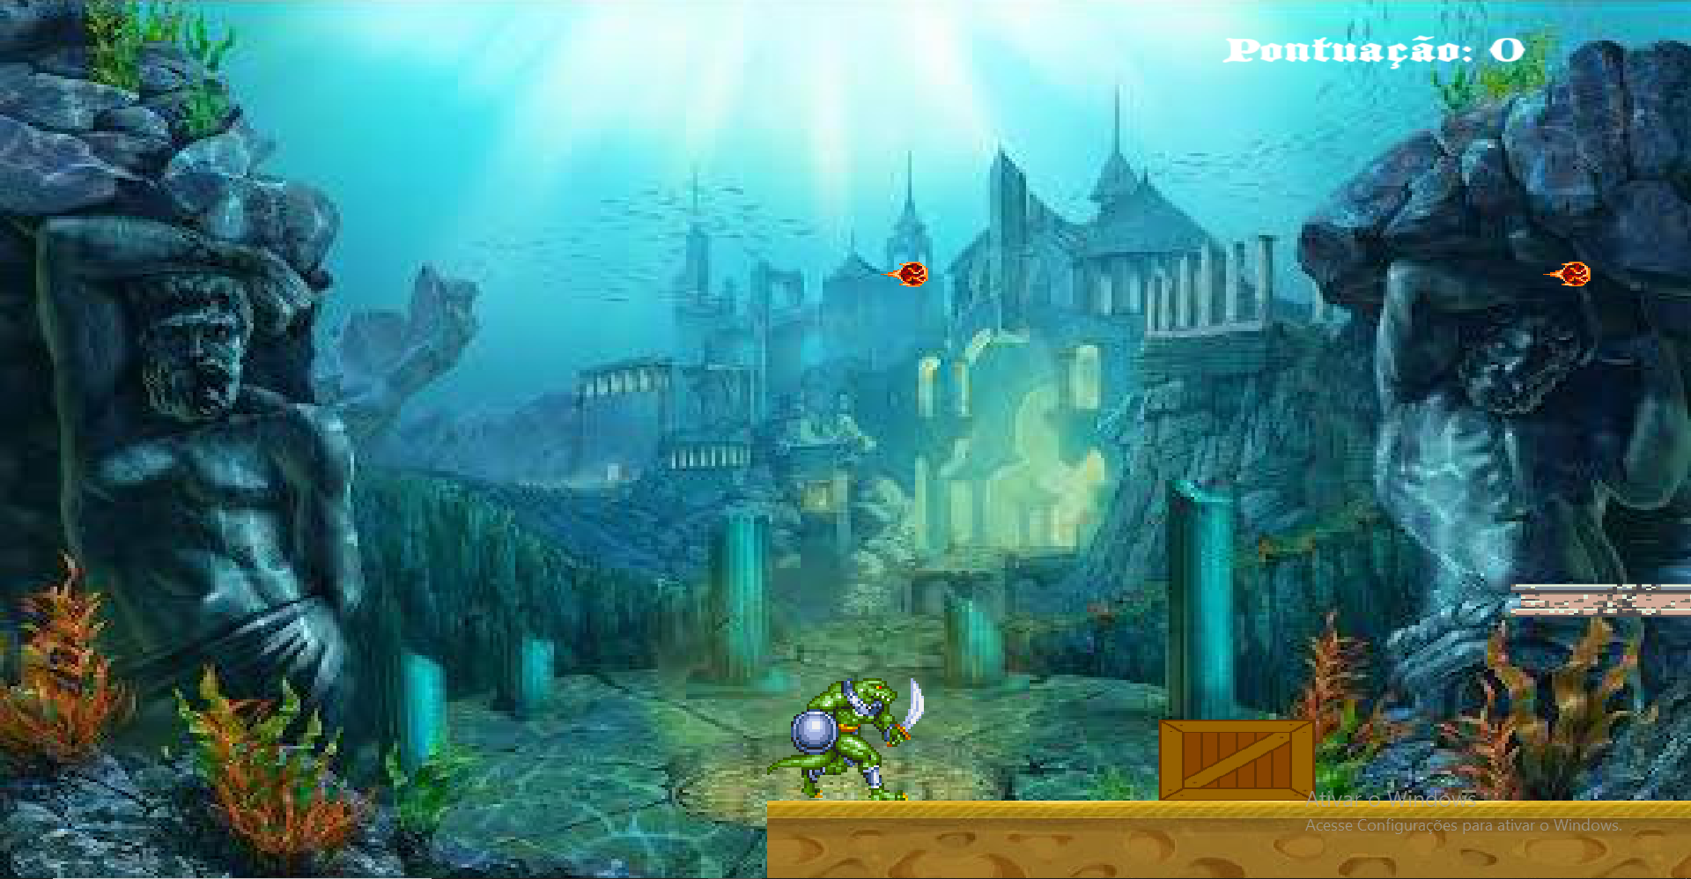
Adicionada pontuação

Slide 15
Conclusão

